Slide 1
ГБОУ школа-интернат № 2
г. Абинска
Инновационный проект - 2017
«Реализация модели
комплексной многоуровневой
коррекции нарушений психического развития
обучающихся с умственной отсталостью»
Отчетный период 2019 год
_________________________________________________________________
Директор ГБОУ школы-интерната №2 | Нечай Оксана Николаевна.

Slide 2
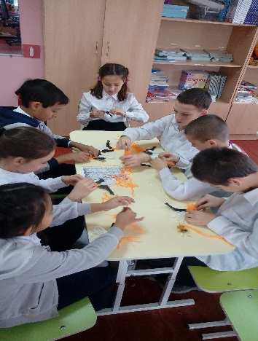
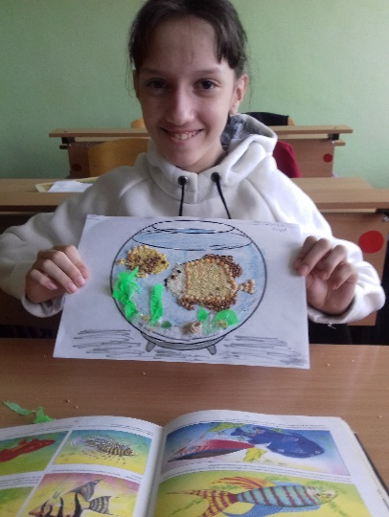
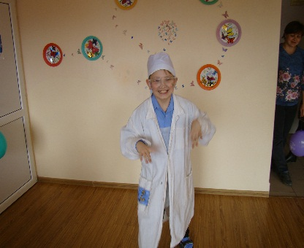
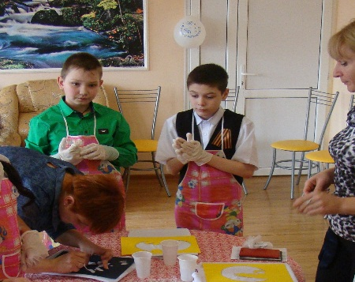
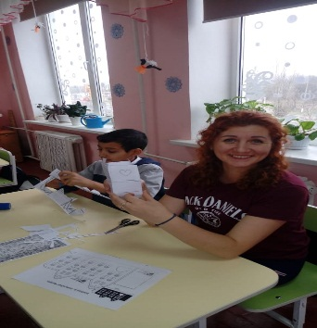
Организация обучения детей с ОВЗ
* Обучение в разновозрастных классах / 10 учащихся (ТМНР)/
* Обучение очное в классах с разной структурой дефекта с УО /181учащихся/
* Обучение на дому (по медицинским показаниям)/31учащихся/

Slide 3
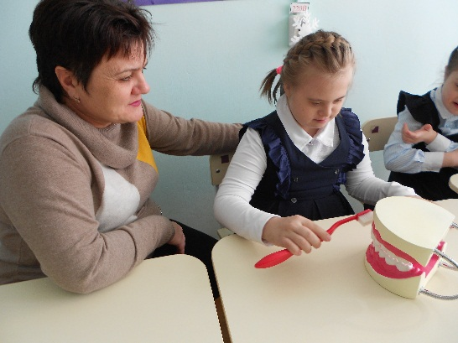
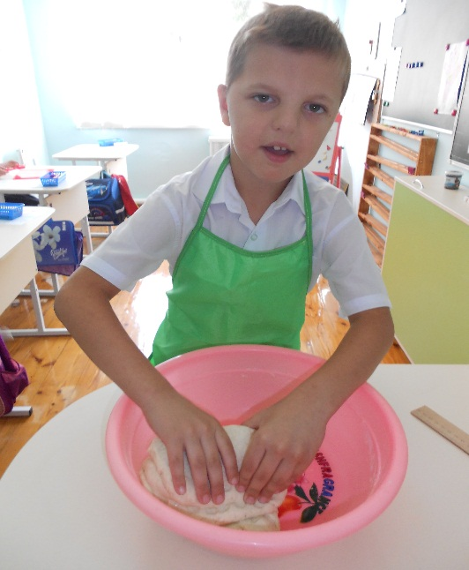
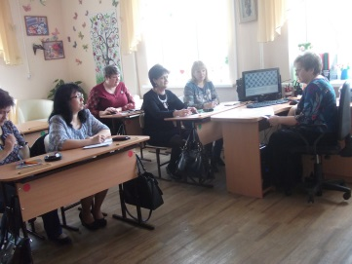
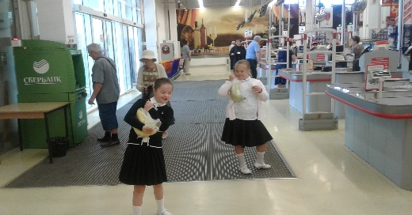
Цель проекта:
разработка и реализация модели комплексной, многоуровневой коррекции нарушений психического развития обучающихся с различными вариантами умственной отсталостью в учебной и внеурочной деятельности в соответствиями с требованиями ФГОС.

Slide 4
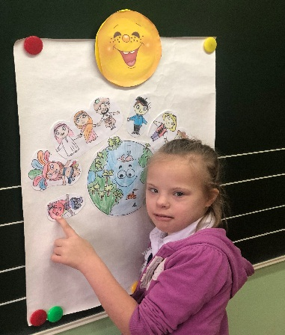
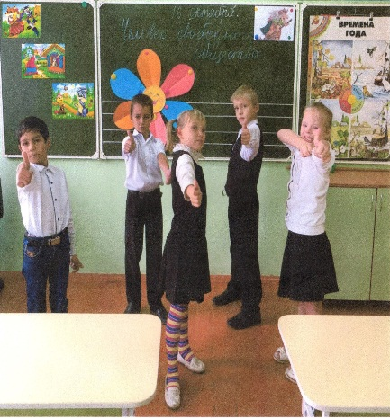
ИННОВАЦИОННОСТЬ ПРОЕКТА:
- Совершенствования существующей практики комплексного сопровождения обучающихся с уо и ТМНР за счет:
1) преодоления односторонности коррекционных
воздействий;
2) использования в комплексе современных
методов коррекционной работы;
3) осуществления многоуровневой комплексной коррекции не только в рамках специального психолого-педагогического и дефектологического сопровождения, но и в учебном процессе, а также в системе воспитательной работы.

Slide 5
Задачи, обозначенные в проекте на 2019 год
1.Апробация алгоритма комплексной диагностики обучающихся на основе многомерного подхода для разработки коррекционных программ, индивидуальных учебных планов и СИПР; 2.Обновление документации и процедуры проведения заседаний школьного психолого-педагогического консилиума; 3.Реализация раздела АООП по коррекционной работе с учетом задач проектной деятельности; 4. Обновление программно – методического обеспечения; 5.Разработка рекомендаций для родителей по воспитанию детей и закреплению сформированных в коррекционной работе навыков. 6.Формирование электронного ресурса и проведение консультаций для педагогов, родителей по коррекции поведения и развития детей.

Slide 6
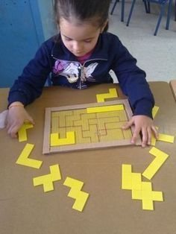
Измерение, оценка качества инновации
Успешная апробация модели многоуровневой коррекции в процессе реализации коррекционных курсов, в учебной и внеурочной деятельности.
Разработанность программно – методического обеспечения для реализации направлений коррекционной работы
Разработанность рекомендаций для родителей
Формирование электронного ресурса и проведение консультаций

Slide 7
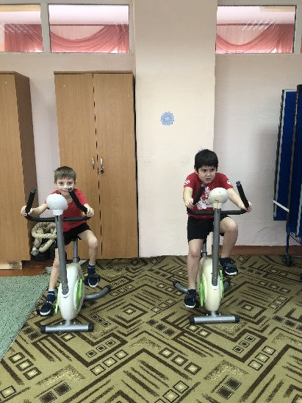
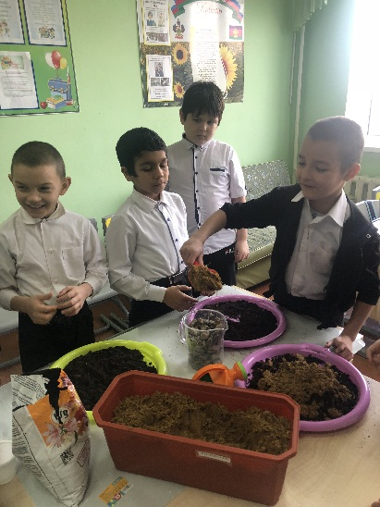
Результативность:
1.Апробирована модель многоуровневой коррекции; 2. Реализована модель комплексной диагностики; 3. Существенно обновлены документация деятельности ПМПк; 4. Созданы условия для повышения уровня профессиональной компетентности педагогов; 5. Заключены соглашения о сетевом взаимодействии; 6. Посредством комплексной диагностики выявлена положительная динамика сформированности БУД

Slide 8
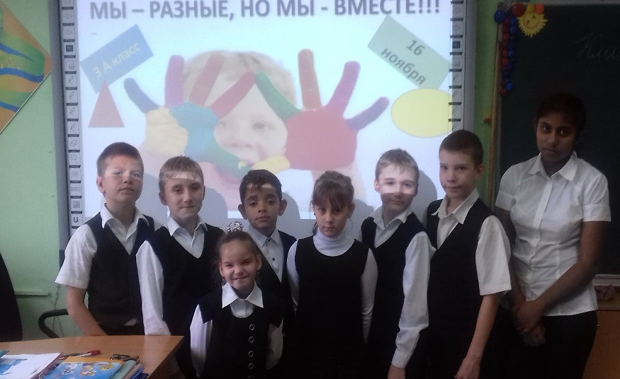
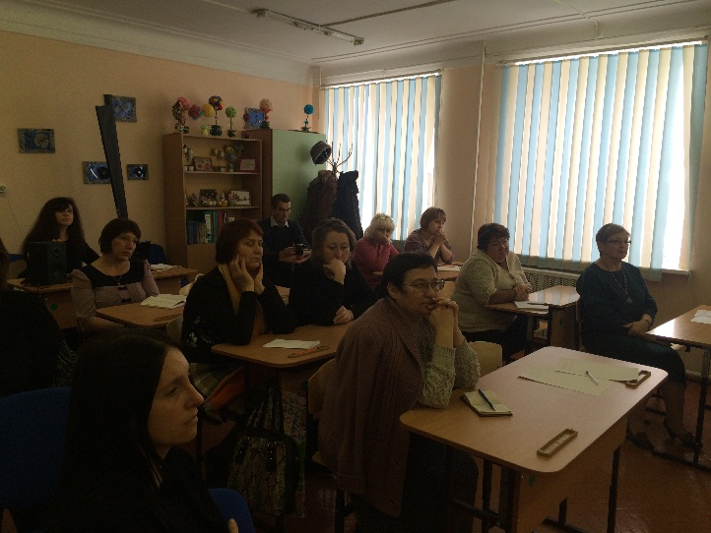
Начальная диагностика
Промежуточная диагностика

Slide 9
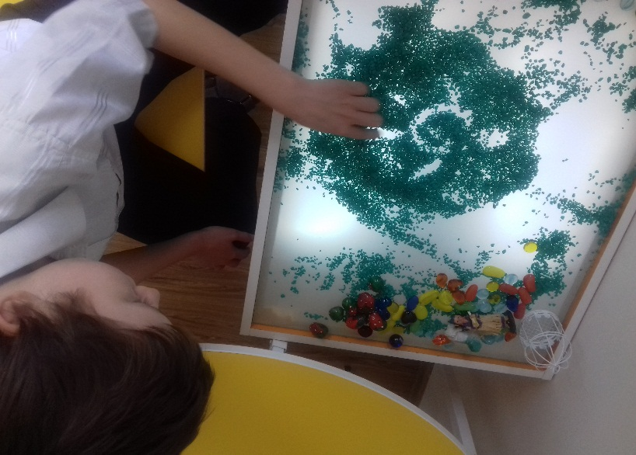
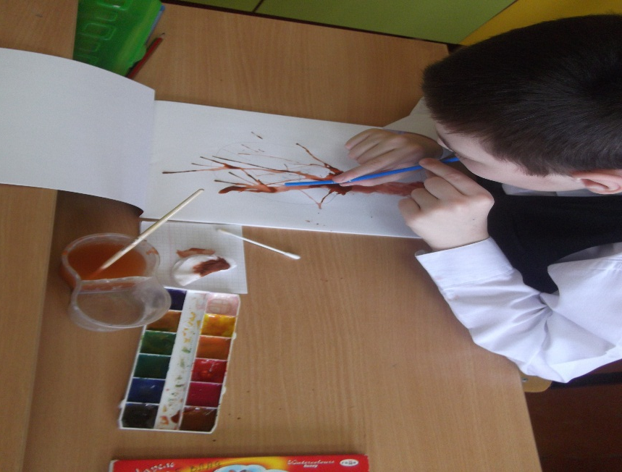
РЕЗУЛЬТАТИВНОСТЬ
(определённая устойчивость положительных результатов)

Slide 10
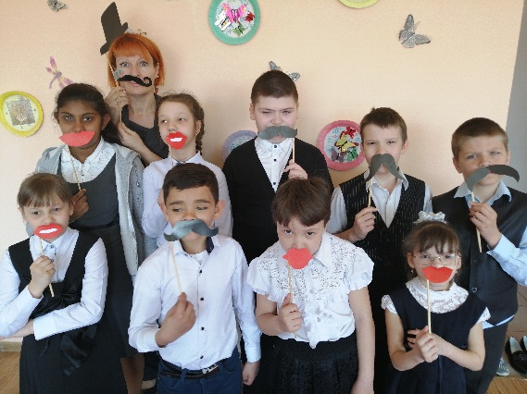
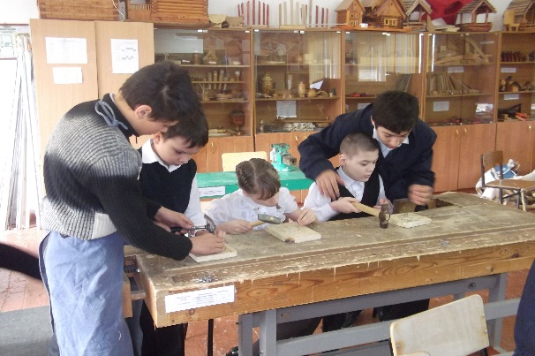
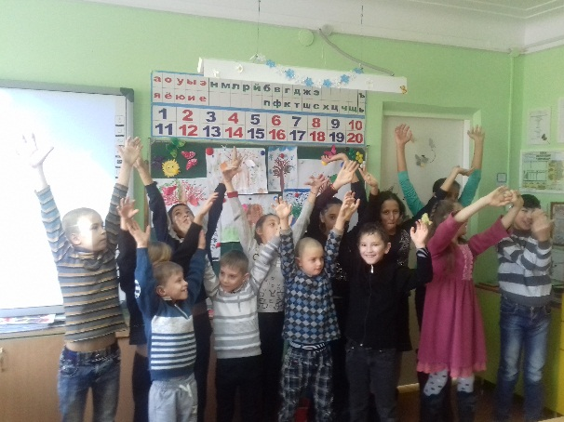
Программно-методическое обеспечение коррекционной работы
Основная образовательная программа ГБОУ № 2
АООП
АООП для детей со сложными (сочетанными) нарушениями.
АООП-2
АООП для детей со сложной структурой дефекта.
АООП для детей с интеллектуальной недостаточностью.
АООП для детей разновозрастного класса.

Slide 11
Сравнительный анализ нарушений психической сферы у детей обучающихся первого и второго класса до и после реализации программы коррекционной работы
Нарушения психической сферы у детей. | Распределение учащихся по показателям до реализации программы |  | Распределение учащихся по показателям после реализации программы
 | Кол. | % | кол. | %
Психическая истощаемость | 19 | 79 | 8 | 33
Низкий уровень сформированности гностических функций | 16 | 67 | 8 | 33
Низкий уровень сформированности праксиса | 14 | 58 | 7 | 25
Гиперактивность | 12 | 50 | 8 | 33
Нарушения эмоциональной и волевой сферы | 11 | 46 | 7 | 25

Slide 12
Сравнительный анализ показателей сформированности БУД у учащихся первого, второго и третьего классов до и после реализации программы коррекционной работы
Группы базовых учебных действий | Распределение учащихся по средним баллам оценки сформированности БУД до реализации программы |  |  |  |  |  | Распределение учащихся по средним баллам оценки сформированности БУД после реализации программы
 | Баллы |  |  |  |  |  | Баллы
 | 0 | 1 | 2 | 3 | 4 | 5 | 0 | 1 | 2 | 3 | 4 | 5
 |  |  | 1кл |  |  |  |  |  | 2кл
Личностные | 2 | 7 | 3 |  |  |  |  | 3 | 4 | 5
Коммуникативные | 3 | 6 | 3 |  |  |  |  | 3 | 6 | 2
Регулятивные | 1 | 6 | 5 |  |  |  |  | 2 | 7 | 3
Познавательные | 1 | 7 | 4 |  |  |  |  | 2 | 7 | 3
 |  |  | 2кл |  |  |  |  |  | 3кл
Личностные |  |  | 2 | 7 | 3 |  |  |  |  | 2 | 8 | 2
Коммуникативные |  |  | 4 | 5 | 3 |  |  |  |  | 3 | 8 | 1
Регулятивные |  |  | 5 | 4 | 3 |  |  |  |  | 4 | 7 | 1
Познавательные |  |  | 3 | 5 | 4 |  |  |  | 1 | 3 | 7 | 1

Slide 13
Сетевое взаимодействие
МБОУ СОШ №6
Абинский район
ГБОУ «Институт развития образования»
ГБУ «Центр диагностики
и консультирования Краснодарского края»
МБОУ СОШ №3
Г.Абинск
МБОУ СОШ № 38
г.Абинск
ГКОУ школа № 27 г.Анапа
МБОУ СОШ №21
Абинский р-н
.
МБОУ СОШ №34
Абинский р-н
.
МАОУ СОШ № 6 г.Геленджик.
Договор № 1 от 09.01.2018г.

Slide 14
АПРОБАЦИЯ И ДИССЕМИНАЦИЯ РЕЗУЛЬТАТОВ ДЕЯТЕЛЬНОСТИ кип:
1.Выступление на международной конференции «Формирование сенсорных эталонов у детей с тяжелыми и множественными нарушениями развития.
.
ПУБЛИКАЦИИ
1.«Формирование БУД у детей с ОВЗ. Значение комплексного обследования»
2.«Сборник статей по вопросам организации и содержания специального и инклюзивного образования», Сочи,2019г.
2.Выступление на 5-й Европейской конференции по школам укрепления здоровья
3.Выступление на всероссийской конференции «Развитие и социализация учащихся с ОВЗ через комбинированные уроки
4.Выступления на краевой научно-практической конференции по вопросам образования и комплексного сопровождения лиц с ограниченными возможностями здоровья в Краснодарском крае» (Краснодар, 26 апреля 2019 г.)».
2. «РЕАЛИЗАЦИЯ АООП 2 С УЧЕТОМ КОМПЛЕКСНОЙ ДИАГНОСТИКИ»
5.Выступления на краевом семинаре (декабрь 2019)

Slide 15
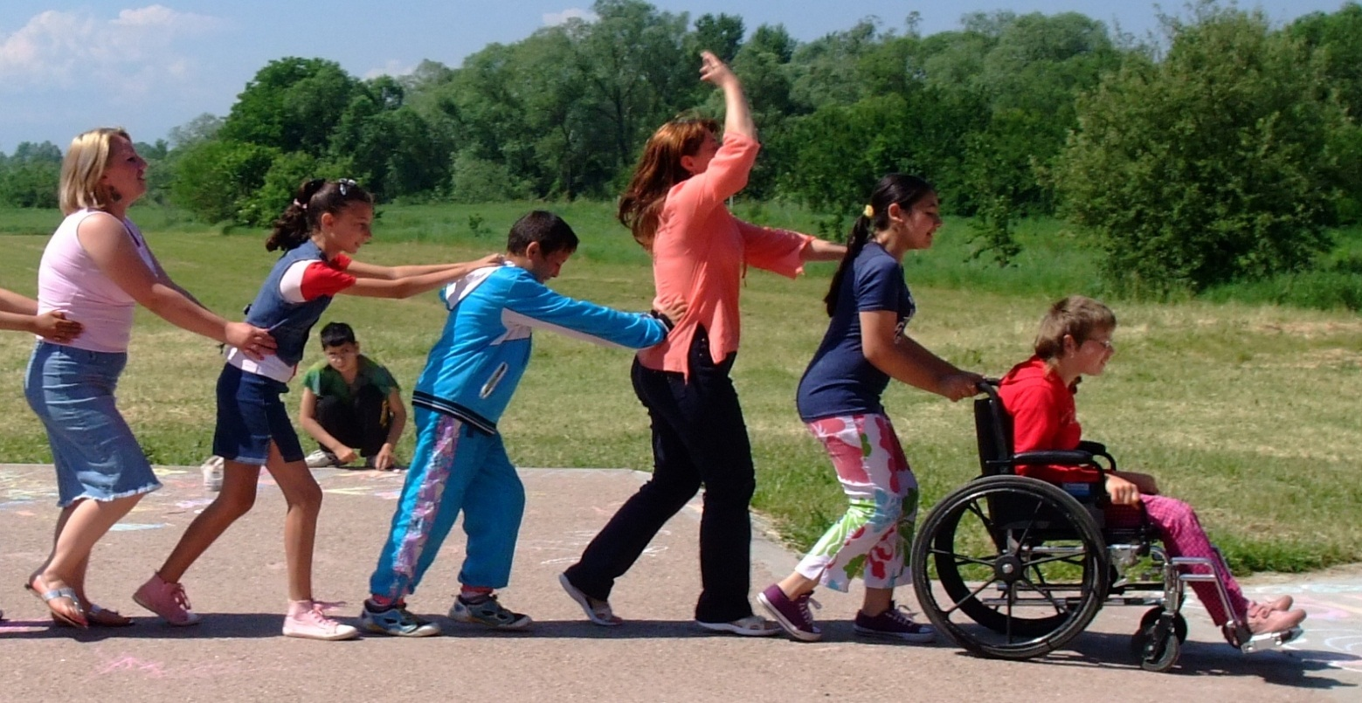
Спасибо за внимание!

